Slide 1



Petit Déjeuner ATLANPOLITAIN
Maitriser et sécuriser des règlements à l’international
7 février 2017

Slide 2

01.
Qui sommes-nous ?

Slide 3



01.
Titre du chapitre titre du chapitre titre du chapitre
  A compter du 01/01/2017 la gestion, la souscription et l’ensemble des moyens liés aux garanties publiques précédemment Coface ont été transférés au sein de BPI France qui a crée de manière dédiée une nouvelle filiale :
Assurance Export

Slide 4

Tous les instruments publics de financement réunis
01. Qui sommes-nous ?
  ÉTAT
  CAISSE DES DÉPÔTS
50 %
50 %
  Actionnaires bancaires
10 %
90 %
100 %
100 %
  Nouveauté
  2017
  Bpifrance Financement
  Bpifrance
  Assurance Export
  Bpifrance Investissement
  Créé par la loi du 31 décembre 2012, Bpifrance est détenu à 50 % chacun par l’État et la Caisse des Dépôts et s’organise autour de deux pôles Bpifrance Financement d’un côté et Bpifrance Investissement d’autre part.
  Depuis le 1er janvier 2017, Bpifrance Assurance Export, filiale de Bpifrance, assure la gestion des garanties publiques pour le commerce extérieur pour la compte de l’État (ex – gestion par COFACE jusque fin 2016).
Notes:
Ces sociétés seront apportées à Bpifrance à l'issue de l'assemblée générale du 12 juillet 2013. Elles deviendront, le même jour, d'une part Bpifrance Financement (ex- OSEO) et d'autre part Bpifrance Investissement (rassemblant CDC Entreprises, FSI et FSI régions).
CDC Entreprises, FSI et FSI Régions seront, dans le courant du second semestre, après obtention des approbations sociales et réglementaires, fusionnées en une seule société de gestion : Bpifrance Investissement.

Slide 5

01.
Titre du chapitre titre du chapitre titre du chapitre
  Bpifrance Assurance Export gère les garanties publiques, pour le compte et avec la garantie de l’État.
  Ce soutien de l’État vise à accompagner et à sécuriser le développement des Entreprises Françaises
  dans leur démarche à l’Exportation
  tout en respectant le principe de subsidiarité vis-à-vis des acteurs privés.
  Bpifrance Assurance Export perçoit les primes, verse les indemnités et encaisse les récupérations pour le compte de l’État.

Slide 6
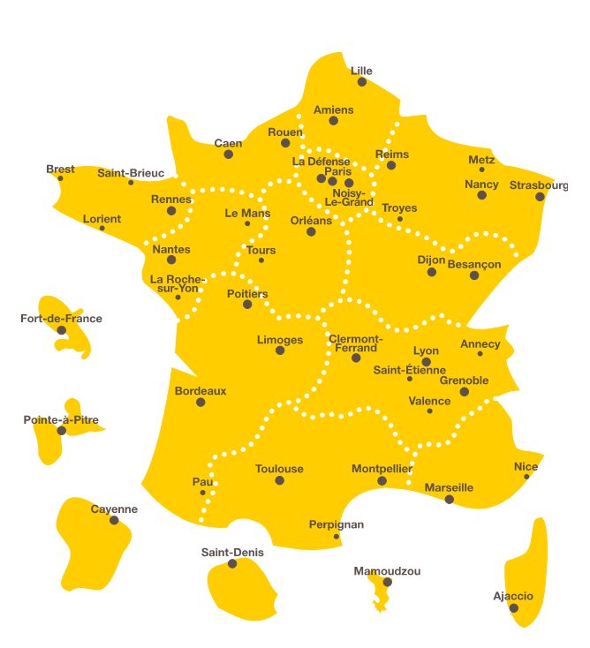
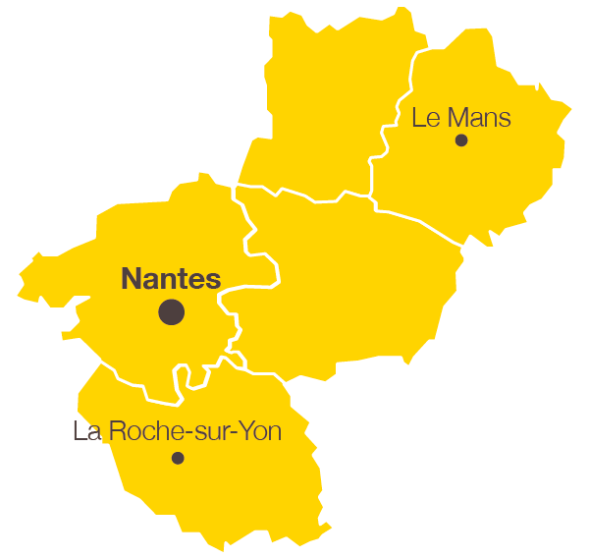
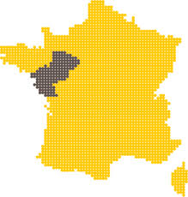
01. Qui sommes-nous ?
47 implantations sur l’ensemble du territoire français, 25 directions régionales, 1 interlocuteur unique pour des solutions
multiples
Mauges

Slide 7
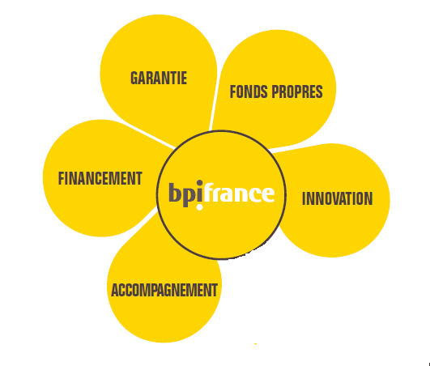
02.
Les solutions Proposées
  Export

Slide 8
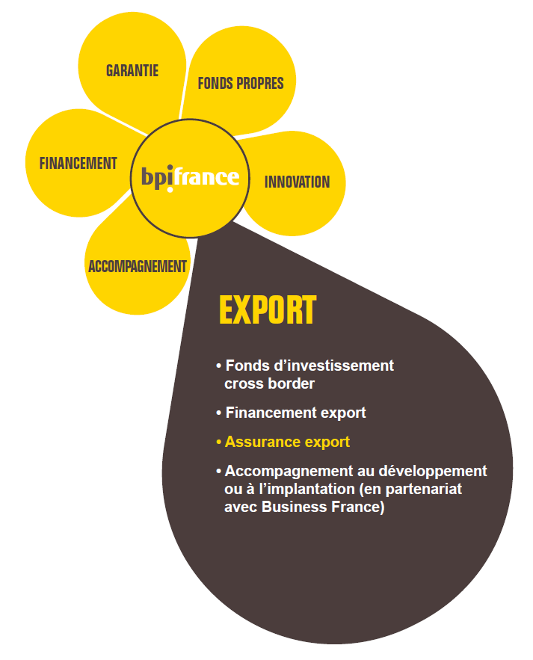




L’Assurance
Export

Slide 9






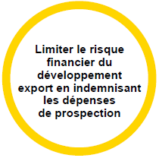

L’Assurance
Export

Slide 10





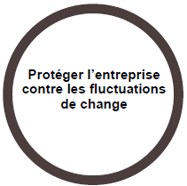


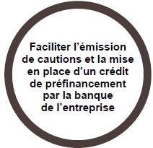
L’Assurance Export
c’est aussi :

Slide 11

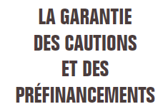
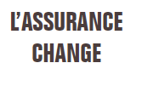
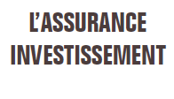

L’Assurance Export
c’est aussi :

Slide 12
03.
Notre équipe régionale en Pays de la Loire pour l’international

Slide 13




03.
Nos coordonnées
Bpifrance - International - Pays de la Loire
22

Slide 14


Merci

